Slide 1

“Estrés laboral en el personal docente de instituciones educativas relacionado con el incremento de la violencia escolar”
TUTORA: MGR. ANA REDONDO
ALUMNAS:
MARIANA ROCCHIO 5508/01
CINTIA B. RODRIGO 5510/01
CLAUDIA M. SAD 5521/01
AÑO: 2013

Slide 2
Descripción
Problema: Averiguar si la violencia escolar se manifiesta en diferentes grados, en instituciones públicas y privadas de Mar del Plata e investigar hasta que punto afecta el nivel de estrés de los docentes.
Tipo de investigación: Exploratoria
Diseño: no experimental transversal

Slide 3
Objetivos
Objetivos generales y particulares:
* Identificar si hay diferentes manifestaciones de violencia en instituciones públicas y privadas.
* Detectar si las diferentes manifestaciones de violencia afectan los niveles de estrés del personal docente.

Slide 4
Antecedentes
A partir de los 90 la violencia escolar ha ido aumentando de modo paulatino en Argentina, y se enmarca en un contexto más amplio (socio-político, comunitario, familiar).
Diversos estudios acercan las cifras a 15% o 16% de presencia de este problema en los jóvenes, tanto en el rol de víctimas como de agresores.
Principales consecuencias de la violencia escolar:
Emocionales: estrés, negativismo, baja autoestima, depresión, etc.
Físicas: lesiones de leves a graves con resultado fatal.
Cognitivas: inadaptación a la escuela, fracaso escolar, retraso intelectual, etc.
Sociales: consumo de estupefacientes, conductas antisociales, problemas en la relación con el entorno, etc.
Variables asociadas a la violencia escolar: mayor prevalencia en los hombres, centrándose entre los 13 y 18 años, en sectores mayormente urbanos y prevaleciendo en sectores de ingreso económico bajo, asociada con bajo rendimiento escolar, consumo de estupefacientes, crianza restrictiva o agresiva.

Slide 5
Factores de riesgo:
Factores personales y familiares: impulsividad, exposición temprana a la violencia, crianza punitiva-restrictiva, baja tolerancia a la frustración, escasa vinculación afectiva, alcoholismo parental, violencia intrafamiliar, baja educación parental
Factores escolares: fracaso escolar, baja motivación por la tarea, bajo apego con profesores, nivel socioeconómico bajo, escuelas masificadas, desorganización escolar, etc.
Factores sociales y culturales: nivel socioeconómico bajo, desorganización comunitaria, altas tasas de violencia y delincuencia, amistades agresivas, rigidez en los roles de género, clima social sexista y aceptación social del castigo y la violencia.
Factores protectores (personales)
Buena salud, sentido de competencia, autonomía, alta autoestima, resistencia a la frustración, claridad en los objetivos personales, autocontrol.

Slide 6
Los docentes son mencionados como fuente de apoyo social en un porcentaje muy bajo, si bien hay diferencias según las zonas, en Capital Federal los ignoran participando de la imagen de la desvalorización social del rol docente.
Hipótesis de las diferentes representaciones que se dan en la interacción docente alumno:
violencia física y verbal entre alumnos
alumnos alcoholizados haciendo alarde de ello
desorden en clase
agresión escrita al docente
agresión oral al docente.
Federación de Educadores Bonaerenses asegura que al menos el 35% de los docentes del conurbano bonaerense sufre estrés por violencia escolar.
El jefe regional de educación de la provincia de Bs.As, (Jorge Olguín) anunció la capacitación de inspectores y directores en el abordaje de la violencia escolar.
Según Jorge Olguín la violencia es una problemática instalada en las escuelas pero que no se genera dentro de las mismas, sino que se replica allí.

Slide 7
Marco Teórico
Violencia: es un comportamiento deliberado que provoca o puede provocar daños físicos o psíquicos.
Tipos de violencia
Violencia directa: es la violencia física, aquella que tiene por objetivo destruir, neutralizar (herir o matar).
Violencia estructural: en la que el sistema causa hambre, miseria, enfermedad o incluso la muerte a la población.
Violencia emocional: Es plasmada a través de desvalorizaciones, amenazas y críticas que funcionan como mandato cultural en algunas familias o grupos sociales y políticos.
Violencia cultural: Se refiere a los aspectos de la cultura que aportan una legitimidad a la utilización de instrumentos de la violencia (por ejemplo, violencia en defensa de la fe, guerras santas, atentados terroristas, etc.)
Violencia juvenil: vandalismo que realizan los jóvenes, mayormente los hombres.

Slide 8
Naturalización de la violencia (familiarización y habituación): trae formas de estigmatización y construcción de etiquetas sociales.
Escuela como caja de resonancia de lo social: violencia como fenómeno social.
Paradigma de incertidumbre: exclusión social, vulnerabilidad, caída del pleno empleo, fragmentación social, nuevos padecimientos, nuevos impactos en la subjetividad, deshumanización en tanto no se reconoce a un semejante en los ojos del otro lo cual genera violencia urbana. La familia ha modificado los roles, las autoridades son descalificadas y estalla en la escuela como una forma de reclamar lo que no encuentra en la familia, disminución de sistemas de contención como la religión, los grandes relatos, respeto a la autoridad, etc.
Pasaje sistemático al acto: crisis mayor actual, pasaje a la violencia, a la palabra, al grito, al insulto.
Escuela: lugar donde deben descubrir la ley, no construirla. En sentido antropológico la ley permite discutir pero no es discutible y es así porque solo si se suspende la violencia es posible discutir. En las escuelas se sancionan mas las infracciones a las reglas que la ley (ej.: mascar chicle).

Slide 9
Estrés: se produce cuando hay una discrepancia entre las demandas del ambiente, y los recursos de la persona para hacerles frente. Es una respuesta adaptativa por parte del individuo, que en un primer momento ayuda a responder más rápida y eficazmente a situaciones que lo requieren.
Supone reacciones complejas a nivel biológico, psicológico y social.
Importancia del impacto subjetivo del estresor sobre el individuo.
Valoración primaria: análisis de la situación (positivo-negativo)
Valoración secundaria: análisis de opciones para afrontarla.
Afrontamiento: esfuerzos cognitivos y conductuales para manejar demandas internas y externas desbordantes de los recursos del individuo.
Estrategias centradas en el problema: acontecimiento percibido como modificable. Pretende manejar o alterar el origen del estrés.
Estrategias centradas en la emoción: utilizadas cuando se evalúan pocas posibilidades de modificar el evento. (Huída- evitación)

Slide 10
Factores psicosociales que causan Estrés Laboral:
Exceso y falta de trabajo.
Falta de reconocimiento o recompensa por un buen rendimiento laboral.
No tener oportunidad de exponer las quejas.
Responsabilidades múltiples, pero poca autoridad o capacidad de tomar decisiones.
Exposición a la violencia, a amenazas o a intimidaciones.
Condiciones de trabajo físico desagradables o peligrosas.
Posibilidad de que un pequeño error o una inatención momentáneos tengan consecuencias serias o incluso desastrosas.
La reacción ante el estrés está más determinada por el sentimiento de cuan eficientes somos para enfrentar los problemas, que por las demandas y amenazas objetivas en el entorno.

Slide 11
Ansiedad en los trabajadores docentes
Ansiedad: es una dimensión de la vivencia de los trabajadores. Responde a un aspecto concreto de la realidad y exige sistemas defensivos específicos.
La carga psíquica del trabajo guarda relación con el contenido del mismo y trata esencialmente de los aspectos afectivos o relacionales propios de los requerimientos de los puestos de trabajo en cuestión. Uno de los principales factores de esta es la carga emergente producto de la crítica situación política, social, económica que vive el trabajador en forma individual y colectiva y también las relaciones que mantienen los docentes con sus alumnos
Cuando los docentes deben soportar una elevada carga psíquica disminuyen su satisfacción laboral provocando desinterés y empobreciendo la naturaleza de las relaciones con lo demás miembros del ámbito trabajo. De esta manera pueden enfermar, siendo una de las consecuencias el estrés.

Slide 12
Las diferentes formas de ansiedad:
La degradación del funcionamiento mental y del equilibrio psico-afectivo. Resulta de la desestructuración de las relaciones psico-afectivas espontaneas con los compañeros de trabajo o la implicación de las relaciones de violencia y agresividad que puede poner en peligro el equilibrio mental de los trabajadores.
Otro tipo de ansiedad se refiere a la desorganización del funcionamiento mental: apatía, desmotivación, puesta en reposo de la inteligencia, despersonalización.
La ansiedad relativa a la degradación del organismo resulta del riesgo que pesa sobre la salud física, el riesgo de enfermedades profesionales, psicosomáticas. Todo aquello que impacta sobre la mente y el cuerpo.
La ansiedad engendrada por la disciplina del hambre, a pesar de un sufrimiento mental los trabajadores permanecen en sus puestos para hacer frente a una exigencia imperiosa: sobrevivir.

Slide 13
Psicopatología del trabajo
Se interesa por las consecuencias del trabajo sobre la salud mental de los trabajadores que según sean nefastas o favorables el resultado será patógeno o estructurante respectivamente.
El sufrimiento implica una confrontación entre los factores patógenos provenientes de la organización del trabajo y, los procedimientos defensivos elaborados por los mismos trabajadores. De este sufrimiento se defienden con estrategias colectivas de defensa que contribuyen a unificar a los trabadores para minimizar el sufrimiento.
El sufrimiento en el trabajo es la vivencia que surge cuando el sujeto choca con obstáculos insuperables y duraderos, después de haber agotado todos sus recursos para mejorar la organización real de su trabajo con respecto a la calidad o seguridad.

Slide 14
Metodología
Cuestionario cerrado (elaboración propia).
Consta de 10 preguntas. La primera indaga tipos de violencia, el resto indaga la influencia de los hechos violentos en la salud del docente.
Las respuestas varían dentro de la sig. escala: nunca-esporádicamente-a veces- a menudo-siempre
Lugar de realización: escuelas públicas y privadas de la ciudad de Mar del Plata.
Se realizó un análisis cuantitativo de los datos a través de técnicas estadísticas descriptivas e inferenciales mediante el paquete estadístico S.P.S.S. versión 11.5.

Slide 15
CUESTIONARIO
La siguiente encuesta tiene como objetivo recoger datos acerca de la vivencia docente dentro de las instituciones educativas, forma parte de un proyecto de investigación para la Facultad de Psicología de la UNMdP. Le informamos que la misma es anónima. Agradecemos mucho su colaboración.
Encierre con un círculo la opción correcta
SEXO: F - M EDAD…….. NIVEL: EPB – ESB – POLIMODAL AÑOS DE DOCENCIA………
3) ¿Esto le ocasionó dificultades para continuar con su tarea en ese momento y/o para volver al orden previo?
nunca – esporádicamente - a veces – a menudo - siempre
4) Posteriormente cuando recordó aquél episodio de violencia, sintió:
Nada
nunca – esporádicamente - a veces – a menudo – siempre
Miedo extremo
nunca – esporádicamente - a veces – a menudo – siempre
Negación a continuar con su actividad
nunca – esporádicamente - a veces – a menudo – siempre
Dificultad para tomar decisiones
nunca – esporádicamente - a veces – a menudo – siempre
Taquicardia
nunca – esporádicamente - a veces – a menudo – siempre
Sudoración
nunca – esporádicamente - a veces – a menudo – siempre
Pensamientos negativos (no ver solución al problema, pesimismo)
nunca – esporádicamente - a veces – a menudo - siempre
5) ¿Pensó alguna vez en dejar su puesto de trabajo a causa del malestar que le genera el mismo?
nunca – esporádicamente - a veces – a menudo - siempre
6) ¿Se sintió respaldado por el resto del personal educativo frente al hecho violento?
nunca – esporádicamente - a veces – a menudo – siempre
7) Siente temor frente a la posibilidad de presentarse otro hecho violento?
nunca – esporádicamente - a veces – a menudo - siempre
8) Ante un hecho violento vivido durante su jornada laboral, ¿le afecta de tal manera que interfiere en su vida personal?
nunca – esporádicamente - a veces – a menudo - siempre
9) ¿Ha sentido desgano en la realización de otras tareas fuera del ámbito escolar?
nunca – esporádicamente - a veces – a menudo - siempre
10) ¿Siente que la situación violenta ha afectado sus relaciones vinculares en otros ámbitos?
nunca – esporádicamente - a veces – a menudo - siempre
1) ¿Qué tipo de violencia existe en su curso?
Insultos (malas palabras, ofensas)
nunca – esporádicamente - a veces – a menudo – siempre
Discriminación (burlas, dejar de lado, etc.)
nunca – esporádicamente - a veces – a menudo – siempre
Agresión física (empujón, golpes, patadas, etc.)
nunca – esporádicamente - a veces – a menudo – siempre
Intolerancia (no soportar correcciones, indicaciones, compañeros, etc.)
nunca – esporádicamente - a veces – a menudo – siempre
Rivalidad entre alumnos (discusiones, peleas por diversos motivos, etc.)
nunca – esporádicamente - a veces – a menudo – siempre
Adicciones (consumo dentro de la institución, concurrir drogado, tenencia de drogas)
nunca – esporádicamente - a veces – a menudo – siempre
Amenazas (indicar que se hará algún daño a sí mismo o a otros)
nunca – esporádicamente - a veces – a menudo – siempre
Tenencia de armas (armas blancas, de fuego, etc.)
nunca – esporádicamente - a veces – a menudo – siempre
Indiferencia de sus alumnos hacia usted (no le obedecen, no le escuchan, etc.)
nunca – esporádicamente - a veces – a menudo - siempre
Desvalorizaciones (quitar valor a logros, compañeros, docentes, etc.)
nunca – esporádicamente - a veces – a menudo – siempre
Vandalismo (desobediencia absoluta destruyendo objetos de la institución)
nunca – esporádicamente - a veces – a menudo - siempre
2) Si vivenció hechos violentos en su ámbito laboral ¿qué sintió?:
  Indiferencia (no le importó, ni le afectó)
nunca – esporádicamente - a veces – a menudo – siempre
  Inseguridad (sensación de indefensión)
nunca – esporádicamente - a veces – a menudo – siempre
Preocupaciones (pensar reiteradamente sobre el tema)
nunca – esporádicamente - a veces – a menudo – siempre
Miedo (inquietud por algún peligro)
nunca – esporádicamente - a veces – a menudo – siempre
Ansiedad (agitación, nerviosismo)
nunca – esporádicamente - a veces – a menudo – siempre
Temor a la pérdida de control (no poder dominar la situación)
nunca – esporádicamente - a veces – a menudo – siempre
Dificultades en el pensamiento (problemas de concentración, dificultad en la resolución de problemas, etc.)
nunca – esporádicamente - a veces – a menudo – siempre
Pérdida de motivación en la tarea (desgano)
nunca – esporádicamente - a veces – a menudo - siempre

Slide 16
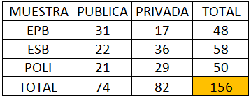
Muestra
Media de edad: 39 años y medio
Media de años de antigüedad: 13 años
Moda de la antigüedad: 10 años
Femenino: 82.1%
Masculino: 17.9%

Slide 17
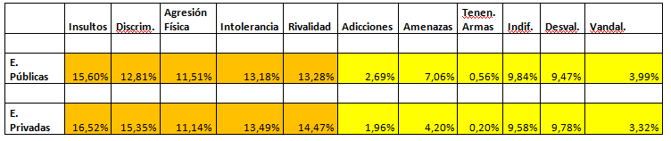
Resultados
1. Tipos de violencia

Slide 20
1. Tipo de violencia: no se halló ausencia de ninguno de los tipos de violencia indagados.
En ambos tipos de institución son similares los tipos de violencia, exceptuando la discriminación que posee un porcentaje más alto en escuelas privadas, mientras que las amenazas son mayores en escuelas públicas.
Incluso con mínimos porcentajes se demuestra la presencia de tipos de violencia como el consumo de drogas y la tenencia de armas.
Escuelas Públicas
Amenazas (7.06%)
Insultos (15.60%)
Discriminación (12.81%)
Rivalidad entre alumnos (13.28%)
Adicciones (2.69%)
Tenencia de armas (0.56%)
Escuelas Privadas
Amenazas (4.20%)
Insultos (16.52%)
Discriminación (15.35%)
Rivalidad entre alumnos (14.47%)
Adicciones (1.96%)
Tenencia de armas (0.20%)

Slide 21
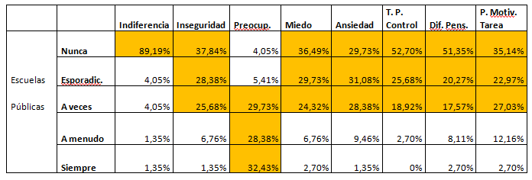
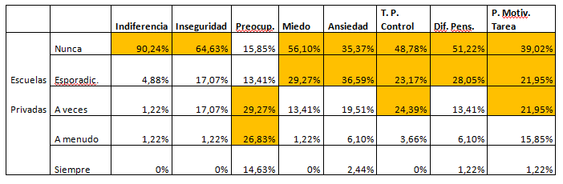
2. Sentimiento antes hechos violentos

Slide 22
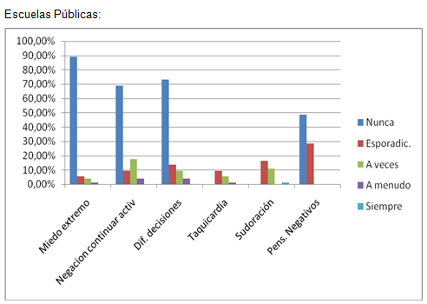
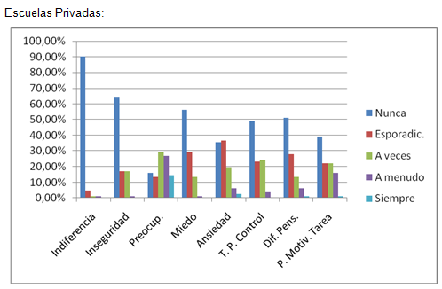

Slide 23
2. Sentimientos que producen los hechos violentos: en ambos tipos de instituciones no son indiferentes ante los mismos
Esto se traduce mayormente en preocupaciones
- Publicas: siempre 32.43%
- Privadas: siempre 14.63%
Si bien en ambos tipos de instituciones están presentes los mismos sentimientos, en las públicas hay porcentajes mayores de miedo, ansiedad, dificultad en el pensamiento y en las privadas el porcentaje mayor lo tiene la variable temor a la pérdida de control, encontrando a la perdida de motivación en la tarea con porcentajes similares en ambas instituciones.

Slide 24
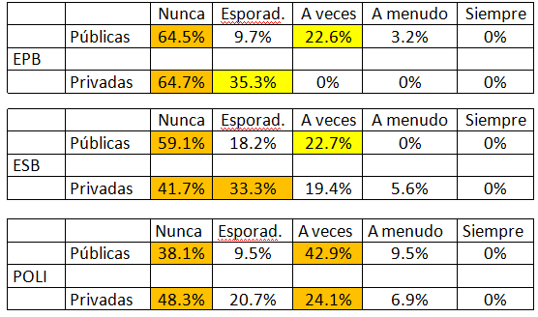
3. Dificultades para continuar con la tarea luego de presentarse un hecho violento

Slide 28
3.Dificultades de los docentes para continuar con la tarea después de un hecho violento
se observa que tanto en escuelas públicas como privadas hay un porcentaje significativo de respuestas en la opción “nunca”.
Promedio:
EPB: 64.6%
ESB: 50.4%
POLIMODAL : 43.2%
- Demostrando de ese modo que no se les dificultaría continuar con la tarea.
se observa que en el nivel Polimodal aumentan las dificultades esto se manifiesta en el ítem a veces, incluso en las escuelas públicas más que en las privadas:
Públicas: 42.9%
Privadas: 24.1%

Slide 29
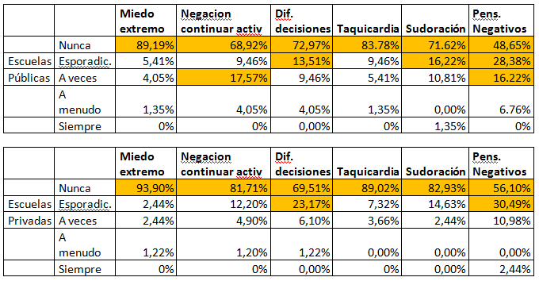
4. Sentimiento ante el recuerdo del episodio violento

Slide 30
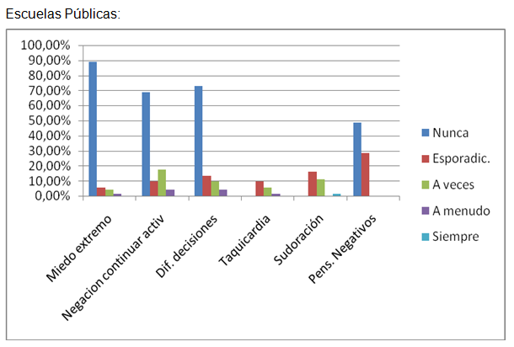
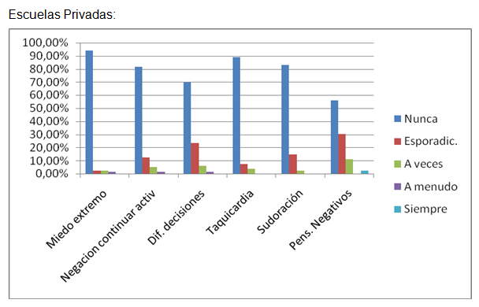

Slide 31
4. Sentimiento ante el recuerdo del hecho violento.
Ausencia de miedo extremo en ambos tipos de instituciones.
- Públicas: nunca 89.19%
Privadas: nunca 93.90%
Negación a continuar con la actividad:
Públicas: nunca 68.92%, a veces 17.57%
Privadas: nunca 81.71%, a veces 4.90%
Pensamientos negativos: no se hallan diferencias significativas.
Públicas: siempre 0%
Privadas: siempre 2.44%
Dificultad para tomar decisiones:
Públicas: a menudo 4.05%
Privadas: a menudo 1.22%

Slide 32
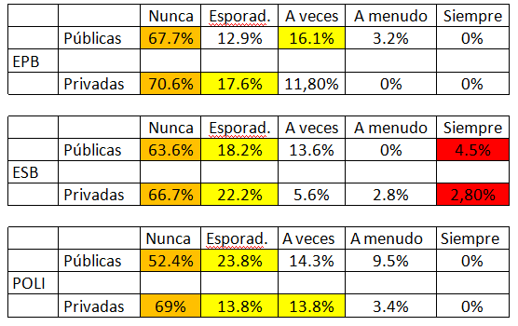
5. Posibilidad de dejar el puesto de trabajo a causa del malestar que le genera el mismo.

Slide 36
5. Posibilidad de dejar su puesto de trabajo a causa del malestar que le genera el mismo.
La mayoría de la muestra nunca dejaría su puesto de trabajo:
Promedio:
Públicas: nunca 61.23 %
Privadas: nunca 68,7 %
En todos los niveles en ambos tipos de instituciones, informan que a veces y esporádicamente han pensado en dejarlo:
Promedio:
- Públicas: a veces 14.66%, esporádicamente 18.3%
Privadas: a veces 10.4%, esporádicamente 17.86%
En ambos tipos de institución se observa:
Nivel ESB: un mínimo porcentaje siempre piensa en dejar su puesto de trabajo
Públicas: siempre 4.5%
Privadas: siempre 2.8%
Nivel POLIMODAL: a menudo piensan en dejar su puesto
- Pública: a menudo 9.5%
Privada: a menudo 3.4%

Slide 37
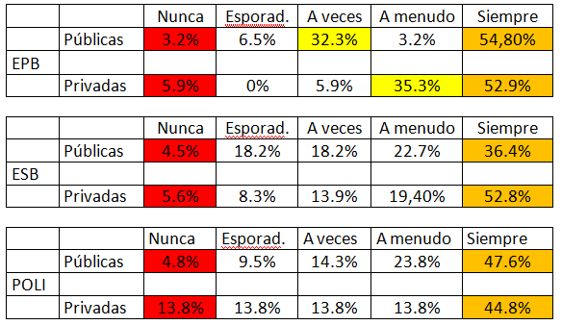
6. Respaldo del personal educativo frente al hecho violento

Slide 41
6. Respaldo del personal educativo frente al hecho violento
Alrededor del 50% de los docentes siempre se sintieron respaldados por el resto del personal educativo, exceptuando las ESB públicas donde solo el 36.4 % se sintió siempre respaldado.
En el ítem nunca las respuestas no superan el 6 % excepto en nivel polimodal de las escuelas privadas que alcanzan un 13.8 %.

Slide 42
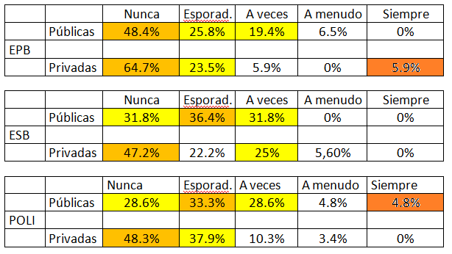
7. Temor ante la posibilidad de presentarse otro hecho violento

Slide 46
7. Temor ante la posibilidad de presentarse otro hecho violento
Los docentes no sienten temor ante la posibilidad de presentarse otro hecho violento en su gran mayoría.
Nivel EPB:
- Públicas: nunca 48.4%, siempre 0%
Privadas: nunca 64.7%, siendo significativo el item siempre con un 5.9%
Nivel Polimodal:
- Público: nunca 28.6%, siempre 4.8%
Privado: nunca 48.3%, siempre 0%
Un promedio de un 26.6% de los docentes de escuelas públicas en todos sus niveles a veces sienten temor ante la posibilidad de presentarse otro hecho violento, mientras que las privadas en promedio es de 13.73%.

Slide 47
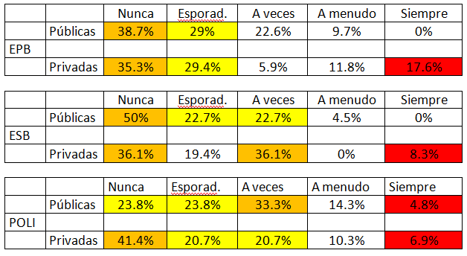
8. Influencia en la vida personal del hecho violento vivido en la jornada laboral.

Slide 51
8. Influencia en la vida personal, del hecho violento vivido en la jornada laboral.
Se observa en la suma de los porcentajes que van desde la respuesta esporádicamente a siempre, un resultado mayor que en las respuestas nunca (por ejemplo: en el nivel polimodal de escuelas públicas la suma es de 76.2% ( esporádico 23.8% + a veces 33.3% + a menudo 14.3% + siempre 4.8%) en relación al 23.8% de respuesta nunca).
Un porcentaje significativo de docentes siempre vio influida su vida personal por los hechos violentos:
Nivel EPB: Nivel POLIMODAL:
-Publicas: siempre 0% - Públicas: siempre 4.8%
-Privadas: siempre 17.6% - Privadas: siempre 6.9%
Nivel ESB:
-Públicas: siempre 0%
-Privadas: siempre 8.3%

Slide 52
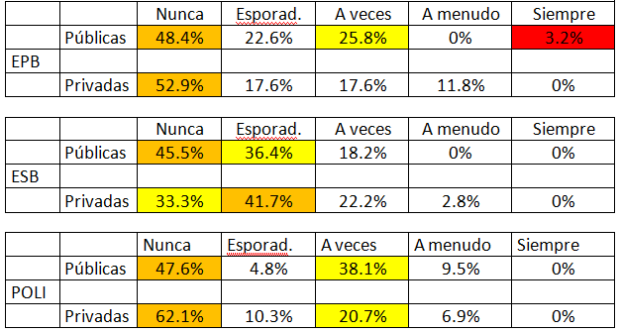
9. Desgano en la realización de tareas fuera del ámbito escolar

Slide 56
9. Desgano en la realización de tareas fuera del ámbito escolar.
El promedio de las respuestas nunca de ambas instituciones, con respecto al desgano en las tareas fuera del ámbito escolar, es de un 48.3%.
Promedio:
- Públicas: nunca 47.16%
Privadas: nunca 49.43%
Ambas: 48.3%
El resto de las respuestas se concentran mayormente entre los items esporádico y a veces, destacando que en el nivel EPB de escuelas públicas el item siempre tuvo un resultado de 3.2%, siendo significativo ya que siempre sienten desgano aunque se trate de un porcentaje menor.

Slide 57
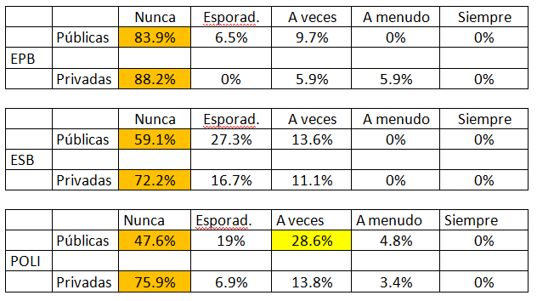
10. Influencia de la situación violenta en las relaciones vinculares.

Slide 61
10. Influencia de la situación violenta en las relaciones vinculares
Los docentes en su mayoría no se ven afectados en las relaciones vinculares debidos a las situaciones violentas vividas.
Promedio de respuestas nunca en todos los niveles (EPB,ESB, POLIMODAL):
Públicas: 63.53%
Privadas: 78.76%
En el ítem siempre la respuesta en todos los niveles fue del 0% tanto en instituciones públicas como privadas.

Slide 62
Conclusiones
En respuesta al primer objetivo: Identificar si hay diferentes manifestaciones de violencia en instituciones públicas y privadas
ESCUELAS PÚBLICAS
ESCUELAS PRIVADAS
No hay ausencia de ningún tipo de VIOLENCIA
Amenazas
Agresión física
Indiferencia
Vandalismo
Adicciones
Tenencia de armas
Insultos
Discriminación
Rivalidad entre alumnos
Intolerancia
Desvalorizaciones

Slide 63
Variables asociadas a la violencia
EDAD DE 13 A 18 AÑOS (ESB, POLIMODAL)
NIVEL SOCIOECONOMICO BAJO
Factores de riesgo sociales y culturales:
Aceptación social del castigo y la violencia: NATURALIZACION
Delincuencia
Rigidez en los roles de género
Violencia de género
Desorganización comunitaria
Amistades agresivas, etc.

Slide 64
En respuesta al 2do objetivo: detectar si las diferentes manifestaciones de violencia afectan los niveles de estrés de los docentes
DOCENTES DE ESCUELAS PÚBLICAS Y PRIVADAS
No son indiferentes a los hechos de violencia
Evidenciando preocupaciones, miedo, ansiedad.
No manifiestan miedo extremo. Sí presentan signos de estrés tales como:
No manifiestan dificultades para continuar con su labor
Dificultad para tomar decisiones,
negación a continuar con la actividad, taquicardia, sudoración, pensamientos negativos.

Slide 65
DOCENTES DE ESCUELAS PÚBLICAS Y PRIVADAS
En su mayoría no pensaron dejar su puesto de trabajo debido a hechos violentos vividos en la escuela.
Aunque:
Algunos resultados significativos de los niveles ESB y POLIMODAL suponen la posibilidad de renuncia de algunos docentes.
Lo cual se relaciona con
ESTRATEGIAS DE AFRONTAMIENTO:
Lo que implicaría una posible renuncia en un futuro debido a el uso de estrategias centradas en la emoción (huida, evitación del estresor)

Slide 66
DOCENTES DE ESCUELAS PÚBLICAS Y PRIVADAS
La mitad de la muestra se siente respaldada por el personal educativo.
El hecho violento influye en la vida personal: utilizan estrategias de afrontamiento centradas en el problema, haciendo frente a las dificultades.
Sienten desgano en la realización de tareas fuera del ámbito escolar (agotamiento físico, falta de rendimiento, apatía, desmotivación, despersonalización)
Los docentes se verían afectados ante los hechos de violencia en las escuelas.
ESCUELAS PÚBLICAS
Niveles ESB y POLIMODAL: sienten mas temor frente a la posibilidad de ocurrir otro hecho violento

Slide 67
DOCENTES DE ESCUELAS PÚBLICAS Y PRIVADAS
Un porcentaje significativo de la muestra ven afectadas sus relaciones vinculares por las situaciones violentas.
El resto de la muestra manifiesta lo contrario:
Los docentes afectados continúan en su mayoría en sus puestos de trabajo frente a la exigencia de subsistir (ansiedad engendrada por la “disciplina del hambre”)
Alta Carga Psíquica de la labor docente
se basa en DEFENSAS COLECTIVAS eficaces que llevan a la insensibilidad frente el sufrimiento.
Esto se relaciona con la NATURALIZACIÓN: habituación y familiarización de la violencia.

Slide 68
Estrés
REACCIÓN DE LOS DOCENTES FRENTE A
VIOLENCIA ESCOLAR
Naturalización
AUTORIDADES:
No niegan la situación actual acerca de la violencia social replicada en las aulas.
Buscan herramientas que permitan a los trabajadores educativos capacitarse para enfrentar la situación.

Slide 69
VIOLENCIA ESCOLAR
Es una problemática compleja.
Requiere un abordaje interdisciplinario.
Es oportuno elaborar campañas de prevención dirigidas a las familias nucleares donde suele engendrarse la violencia.

Slide 70


NUESTRA PROPUESTA
Realización de talleres con docentes y padres para concientizar acerca de esta problemática, informarlos y otorgar herramientas para el manejo de situaciones violentas.
Además talleres exclusivos para docentes, para expresar temores, emociones y ansiedades.

